Slide 1
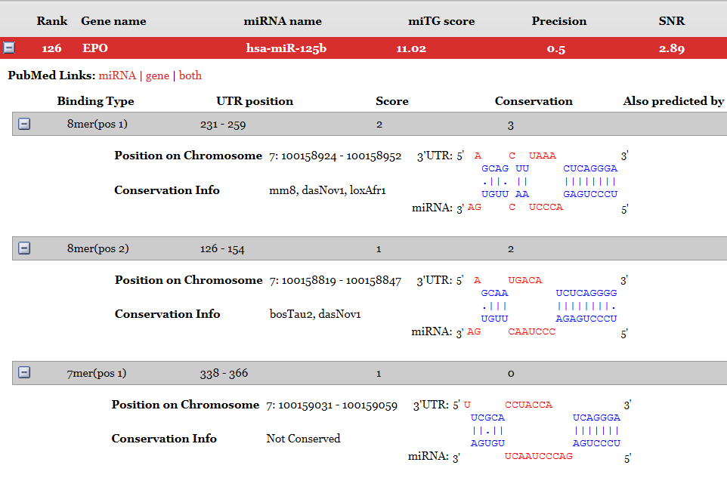
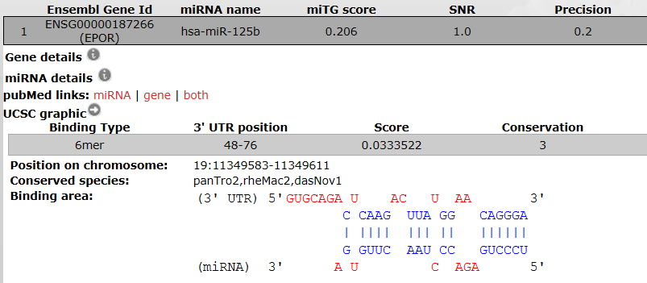
Supplemental Figure 2
EPO::miR-125b
EPOR::miR-125b

